Slide 1
아두이노 시나리오 구성 및 데이터 흐름도
최은영, 박주연

Slide 2
목차
1. 아두이노 시나리오#1 : 스마트 무드등
2. 아두이노 시나리오#2: 창문 잠그기
3. 아두이노 시나리오#3 : 온/습도 알리미
4. 모든 시나리오를 합친 최종 아두이노
5. 최종 아두이노와 라즈베리파이 간의 데이터 흐름도

Slide 3
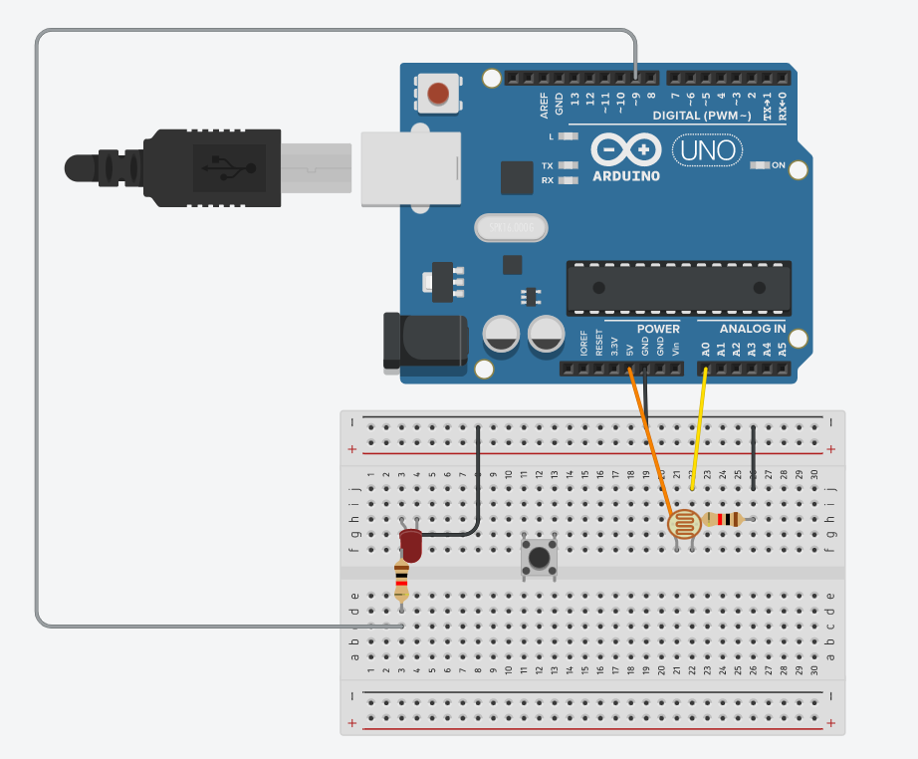
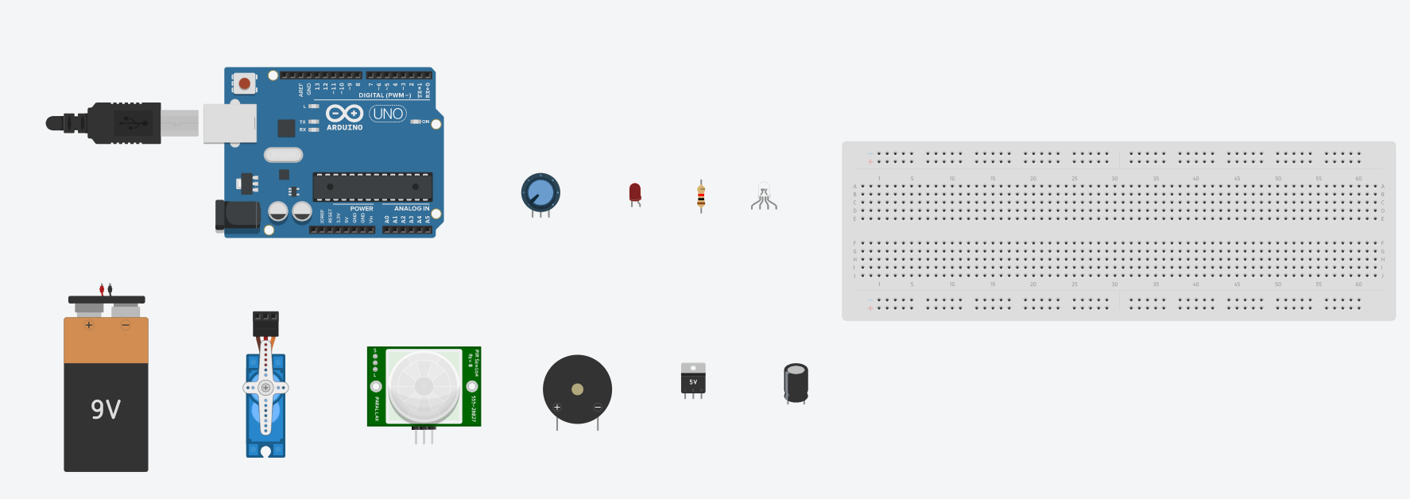


1. 아두이노 시나리오#1 : 스마트 무드등
회로 예시
사용될 부품
저항
LED 작은 조명부품
센서
스위치
조도센서

Slide 4
1. 아두이노 시나리오#1 : 스마트 무드등 설명
배경
독거노인들이 밤이 되었을 때, 어두운 환경에 적응하기가 어려움.
불을 다 껐을 때, 무드등 역할을 해주는 조명이 필요하다고 생각함.
구현
TTS 모듈로 자동 조명(무드등)을 킨다고 알리기
조도 센서 값에 따라서 밝기 조정하기
스위치를 만들어, 조명등이 필요 없을 때는 조명등 끄기
라즈베리파이와 analog 신호로 데이터 주고 받기(양방향)

Slide 5
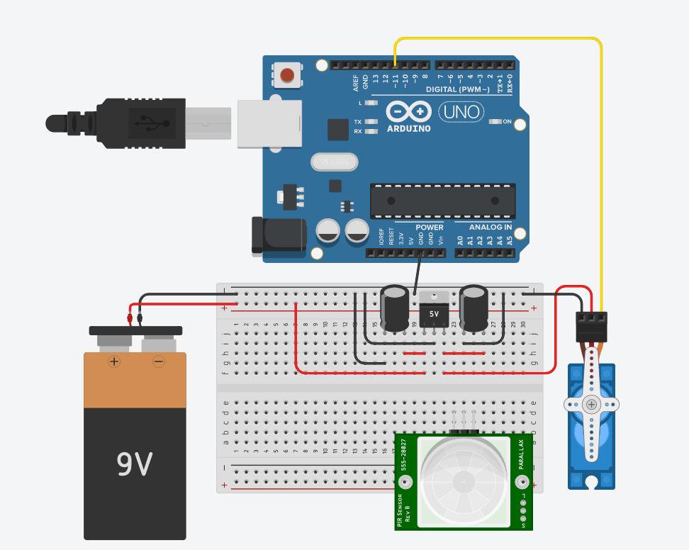
2. 아두이노 시나리오#2 : 창문 잠그기
회로 예시
사용될 부품
센서
서보모터
PIR센서(적외선)
유극 콘덴서
5V 조절기
배터리 or 건전지

Slide 6
2. 아두이노 시나리오#2 : 창문 잠그기 설명
배경
거동이 어려운 독거노인들이 범죄(도둑/강도)에 노출되는 것을 막아줄 수 있음.
서보 모터를 이용해 창문의 잠금 장치가 동작함.
구현
피에조 스피커에서 소리가 나오면서 창문이 잠김.
적외선(PIR) 센서 값에 따라 서보 모터의 작동이 결정됨.
라즈베리파이와 디지털 신호로 데이터 주고 받기(적외선 센서만. + 양방향 데이터 흐름)

Slide 7
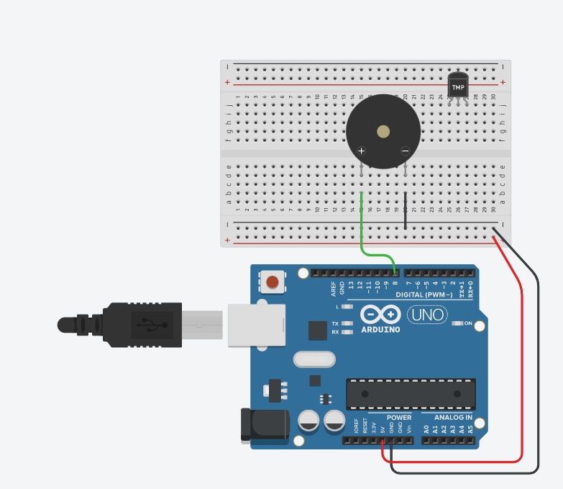
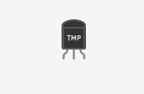
3. 아두이노 시나리오#3 : 온/습도 알리미
회로 예시
사용될 부품
센서
피에조 스피커
온/습도 센서

Slide 8
3. 아두이노 시나리오#3 : 온/습도 알리미 설명
배경
독거노인들의 집 안의 온도를 측정함.
온도가 높을 경우, 열사병을 주의하세요, 폭염이 예상됩니다 등 출력(음성)
온도가 낮을 경우, 동상에 주의하세요, 보일러를 키세요 등 출력(음성)
구현
TTS 모듈로 몇 도인지, 메시지 음성 출력하기
온도 센서 값에 따라 피에조 작동 여부 결정
라즈베리파이와 아날로그 신호로 데이터 주고 받기(온도 센서만. + 양방향 데이터 흐름)

Slide 9
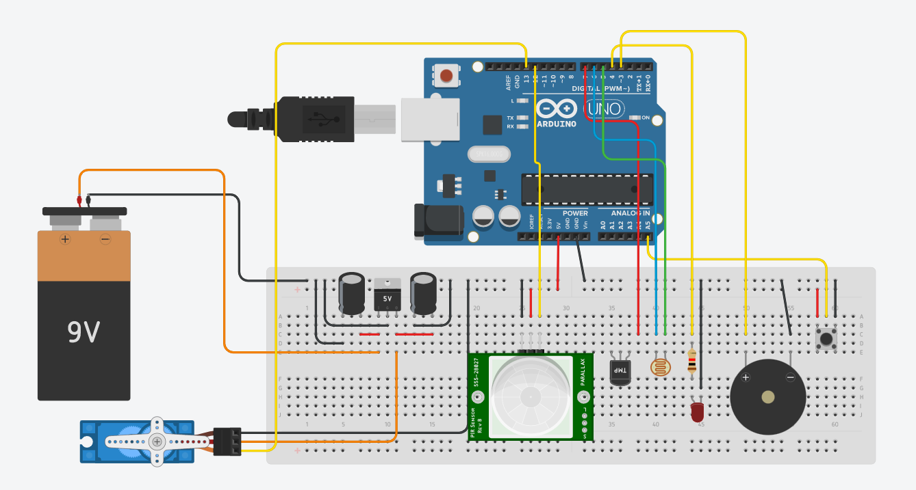
4. 모든 시나리오를 합친 최종 아두이노
회로 예시

Slide 10


데이터 양방향 흐름
아두이노
라즈베리파이
조도센서 아날로그 신호
무드 등 밝기 조정
LED 아날로그 신호
스마트 무드 등
적외선 센서 디지털 신호
적외선 센서 값에
따라 모터 작동여부 결정
서보 모터 작동
창문 잠그기
온도센서 아날로그 신호
온도 센서 값에
따라 스피커 작동여부
결정
피에조 스피커 작동
온/습도 알리미

Slide 11
캡스톤 디자인 모비우스 서버단 데이터 흐름도
최은영, 박주연

Slide 12
목차
엔드 디바이스 데이터 흐름도 (아두이노, 라즈베리파이1)
응용 게이트웨이 데이터 흐름도 (라즈베리파이2)
모비우스 서버 데이터 흐름도 (모비우스 서버, My SQL)

Slide 13
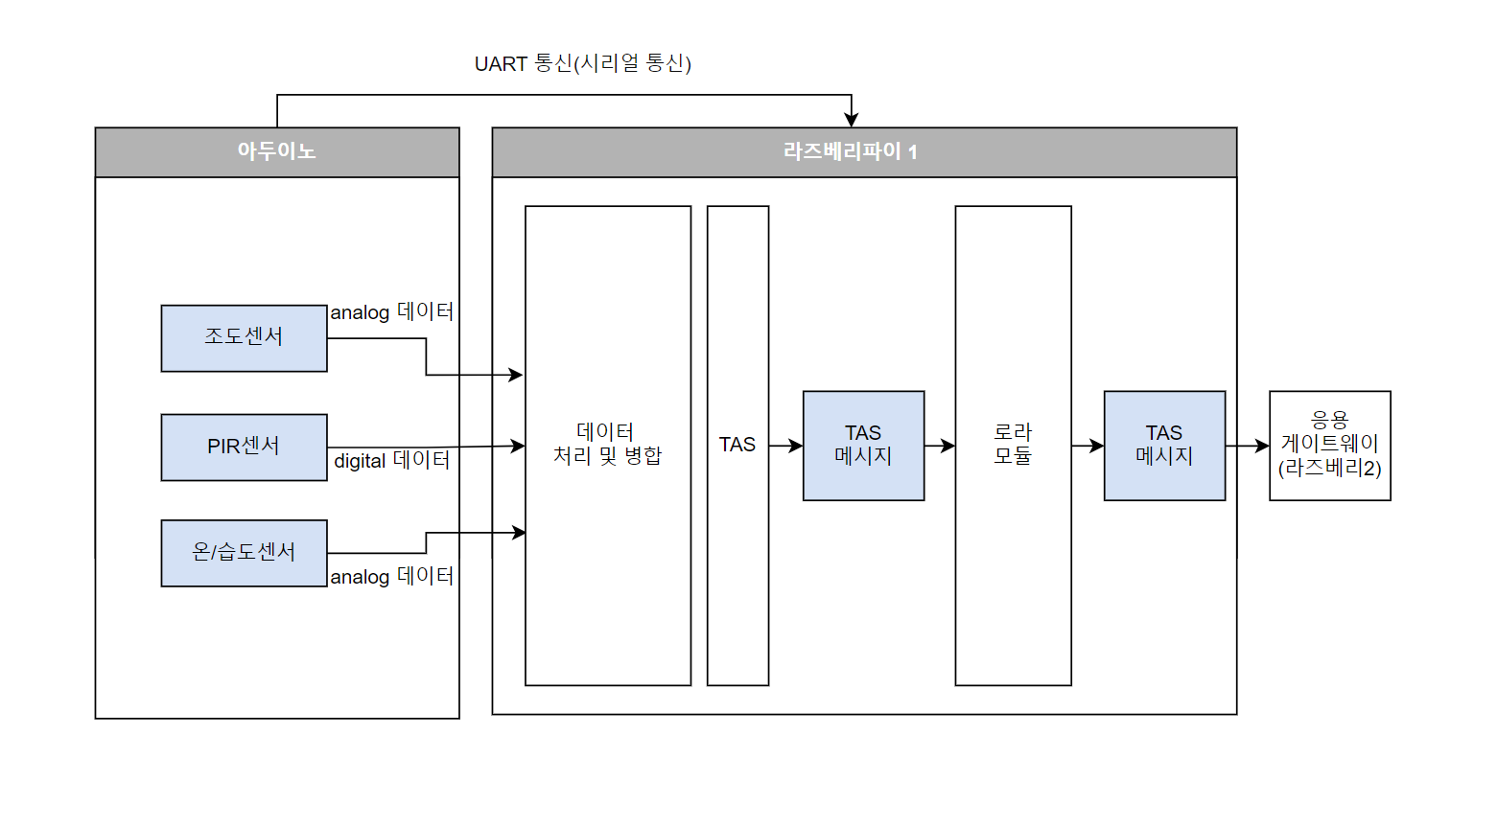
1. 엔드 디바이스
구성: 아두이노, 라즈베리 파이 1

Slide 14
1. 엔드 디바이스
흐름 순서
아두이노 센서들을 통해 센싱 데이터 수집
센싱 데이터들을 라즈베리 파이 1의 Tas에 전달
Tas는 설정된 구조에 따라 메시지 구성
로라 모듈을 통해 Tas 메시지를 라즈베리 파이 2(응용 게이트웨이)으로 전달

Slide 15
2. 응용 게이트웨이
구성: 라즈베리 파이 2
TTS 모듈 부착
엔드
디바이스
모비우스 서버
라즈베리 파이 2
LoRa
모듈
메시지
필터링
&Cube
TCP/IP
모듈
TAS
메시지
&Cube
메시지
TAS
메시지
&Cube
메시지
새로운 Service(TTS, 아두이노 데이터 활용)

Slide 16
2. 응용 게이트웨이
흐름 순서
엔드 디바이스에서 넘어 온 Tas 메시지를 받아, LoRa 모듈에 전달
로라 모듈에서 Tas 메시지를 받아, 메시지를 필터링
필터링된 메시지를 &Cube를 통해 TCP/IP 모듈에 전달
TCP/IP 모듈은 &Cube 메시지(데이터)를 받아 모비우스 서버에 전달
라즈베리파이2에 들어온 데이터와 부착된 TTS 모듈을 통해, 새로운 서비스 개발

Slide 17

3. 모비우스 서버
구성: 모비우스 서버, My SQL, 구글 시트
DB
응용
게이트웨이
모비우스 서버
TCP/IP
모듈
MQTT
서버
데이터
추출 및
필터링
데이터
&Cube
메시지
&Cube
메시지
메시지

Slide 18
3. 모비우스 서버
흐름 순서
응용 게이트웨이에서 넘어 온 &Cube 메시지를 받아, TCP/IP 모듈에 전달
TCP/IP 모듈에서 &Cube 메시지를 받아, 모비우스의 MQTT 서버에 전달
MQTT 서버에서 데이터 메시지를 분석하고 추출하여 필터링함.
필터링한 데이터를 My SQL DB에 전달

